Slide 1
Onze tijd
dia 1

Slide 2
dia 2
Maak oefening 1 p. 52

Slide 3
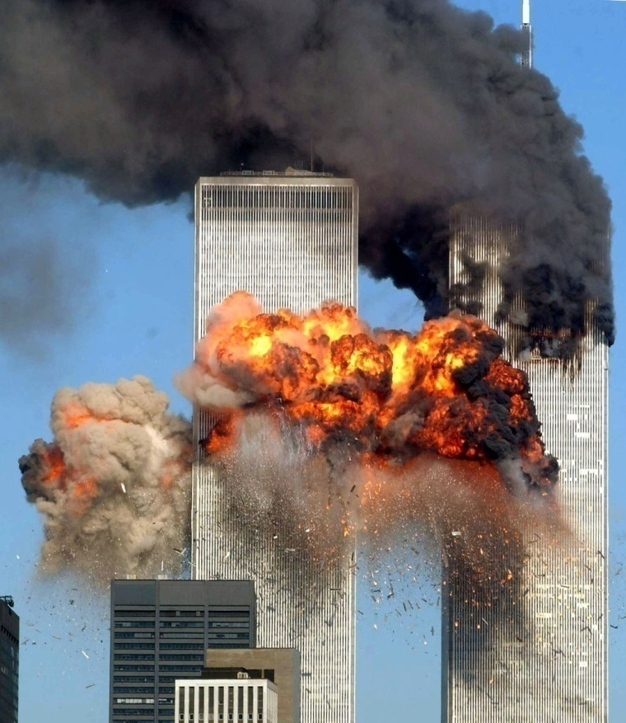
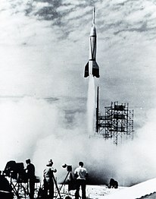
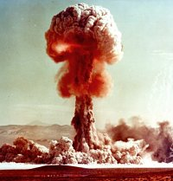
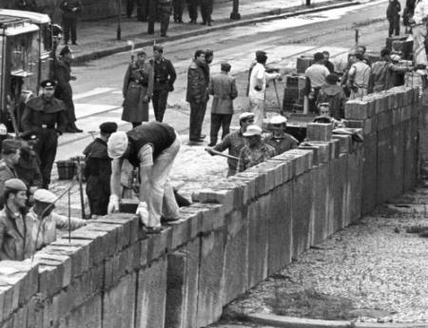
2 3
5
Maak oefening 2 p. 52
dia 3

Slide 4
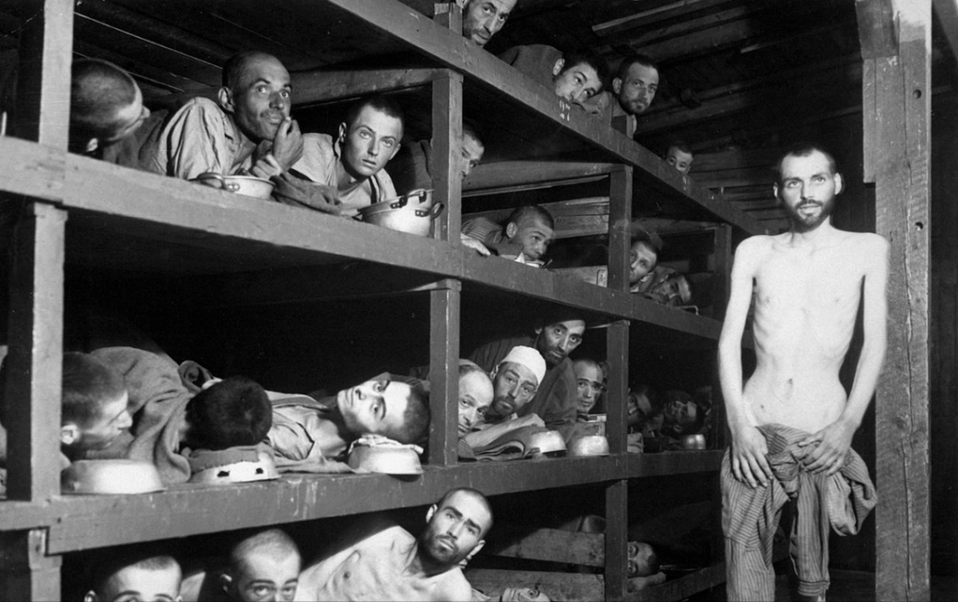
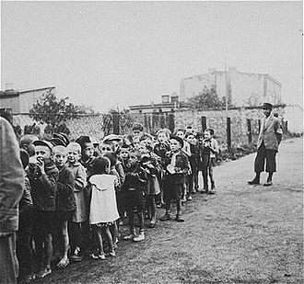
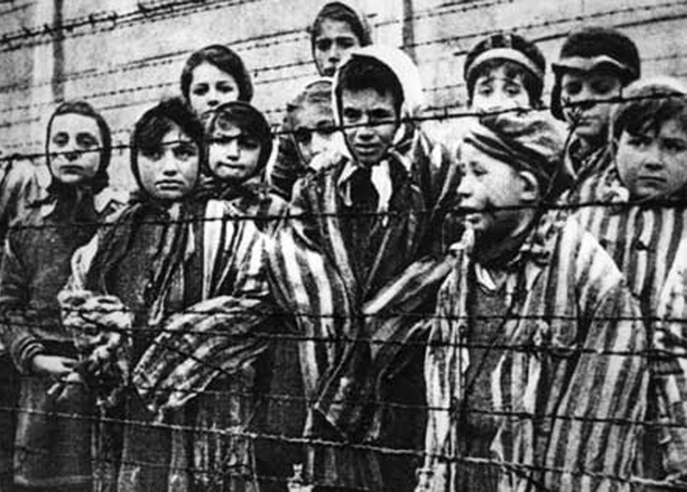
Einde WO II = begin ‘Onze tijd’
http://www.schooltv.nl/video/hoe-kwam-hitler-aan-de-macht-van-soldaat-tot-dictator/#q=hitler
dia 4

Slide 5
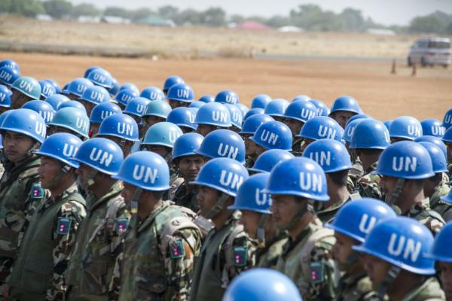
De Verenigde Naties
dia 5
Universele verklaring voor
de rechten van de mens
Artikel 1 Alle mensen worden vrij en gelijkwaardig geboren.
Artikel 2 De rechten gelden voor iedereen, ongeacht je leeftijd, je huidskleur, je geslacht, je godsdienst, je nationaliteit…
Artikel 3 Je hebt recht op leven in vrede en in veiligheid.
…
193 landen zijn lid !
https://wikikids.nl/Verenigde_Naties
https://schooltv.nl/video/het-klokhuis-verenigde-naties/#q=verenigde%20naties
Maak oef. 3

Slide 6
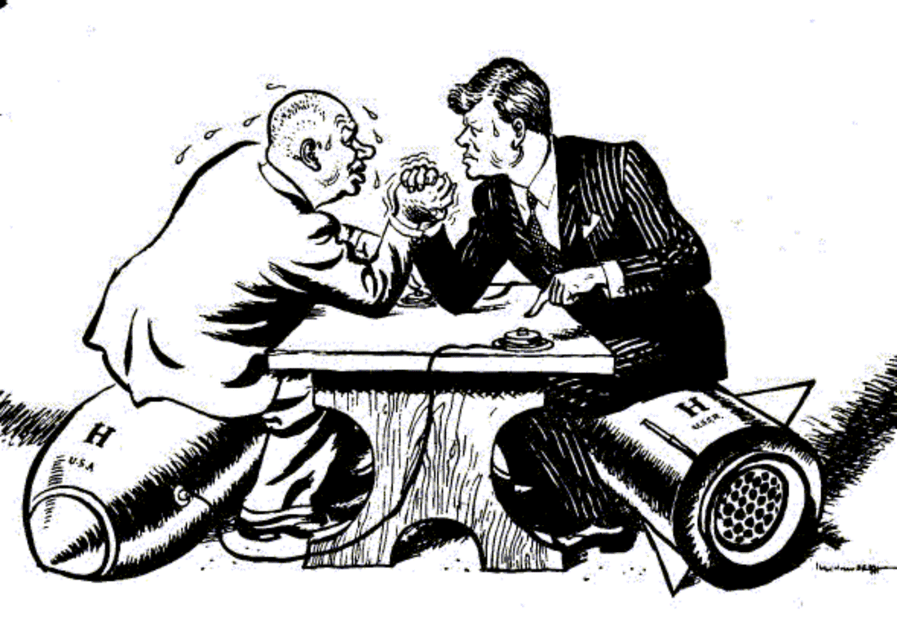
De Koude Oorlog
dia 6
De Verenigde Staten en de Sovjet-Unie
Communistisch blok (Sovjet-Unie)
Kapitalistisch blok (Amerika)
Neutrale landen
Val Berlijnse muur: 1989
Extra:
https://schooltv.nl/video/het-begin-van-de-koude-oorlog-bijna-oorlog-tussen-oost-en-west/#q=koude%20oorlog
https://wikikids.nl/Berlijnse_Muur

Slide 7
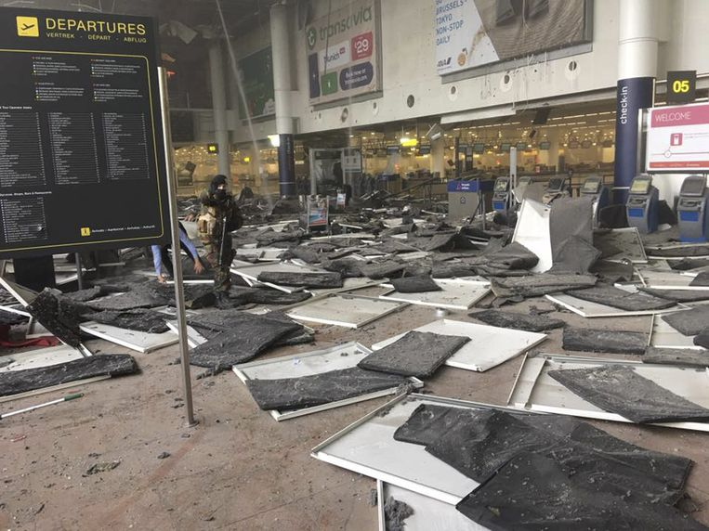
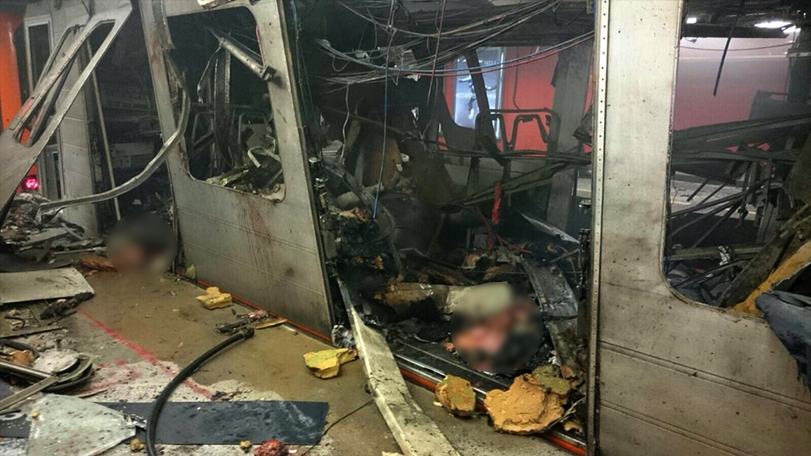
Terrorisme
dia 7
22 maart 2016
In de vertrekhal van Brussels Airport bliezen twee zelfmoordterroristen zichzelf kort na elkaar op, een derde terrorist liet een bompakket
– dat niet ontplofte – achter en vluchtte.
Ruim een uur later blies een andere dader zich op in een Brussels metrostel.
Maak oef. 4 p. 53
https://wikikids.nl/Terrorisme
http://www.kinderpleinen.nl/terrorisme/

Slide 8
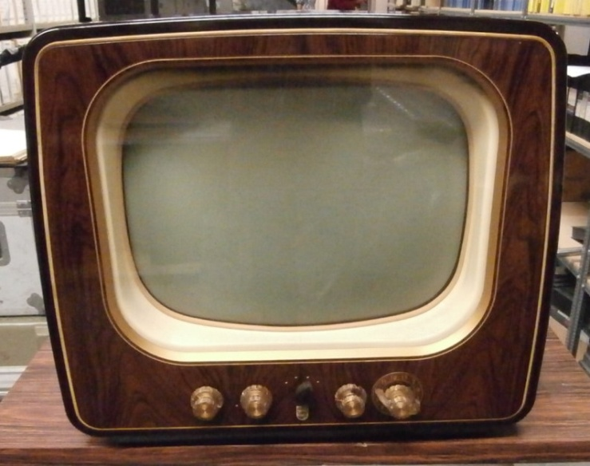
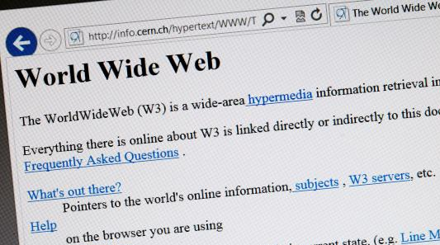
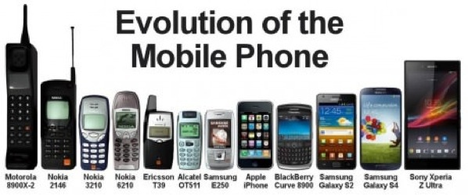
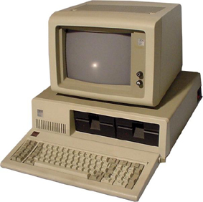
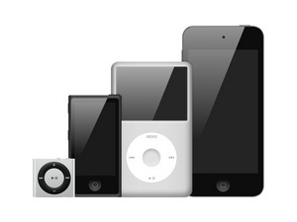
Technologische revolutie !
dia 8
Communicatie

Slide 9
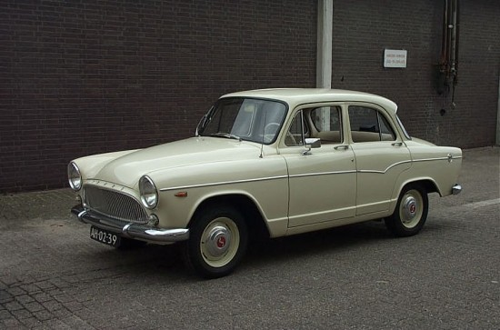
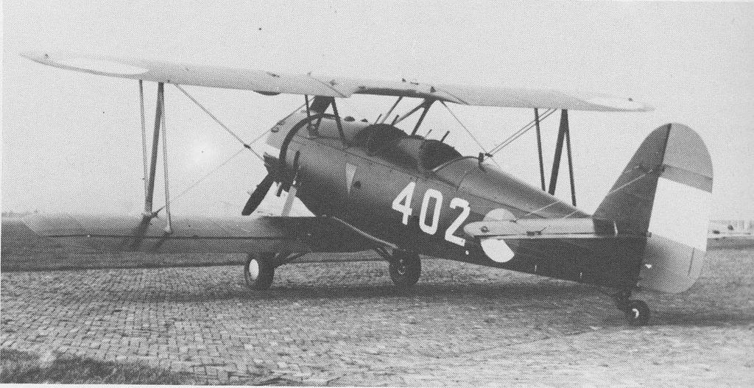
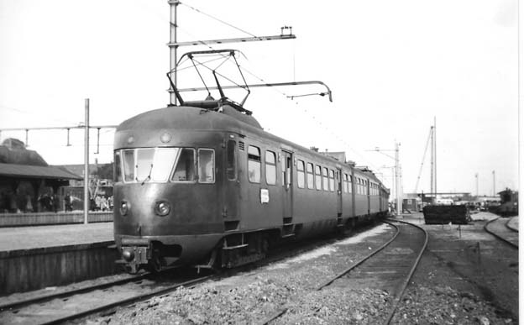
Technologische revolutie !
dia 9
transport

Slide 10
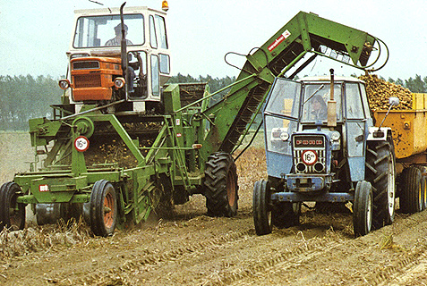
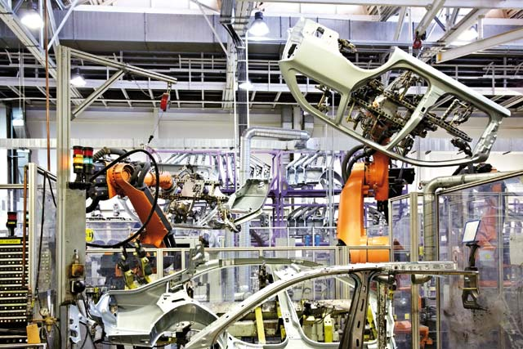
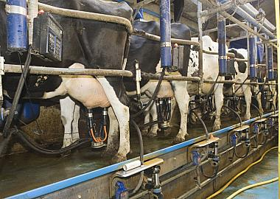
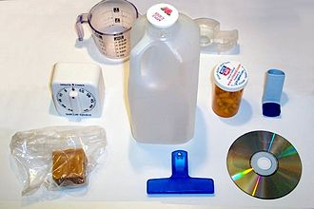
Technologische revolutie !
dia 10
Productie door machines
Kunststof

Slide 11
Technologische revolutie !
dia 11
wetenschapskennis
Maak oefening 5 en 6 p. 53-54

Slide 12
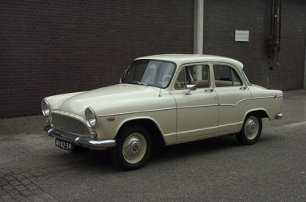
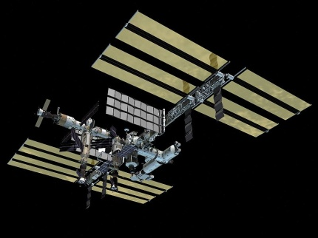
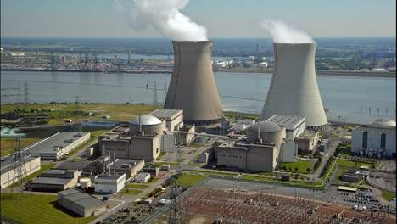
dia 12
70
90
50
80
60
Maak oefening 7 p. 54-55

